Slide 1
METODI COMPUTAZIONALI DELLA FISICA (Esame)
A.A. 2021 – 2022
Docente: Paolo Umari
A cura di Pietro Borghi

Slide 2
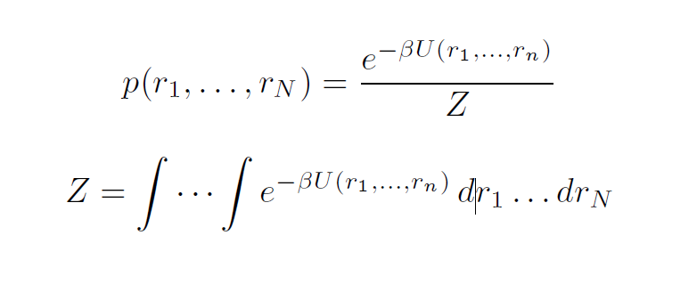

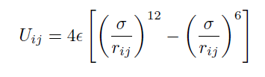
INTRODUZIONE AL PROBLEMA:
Calcolo della pair-correlation function g(r) in Ar liquido e potenziale di Lennard-Jones
a T fissata, usando l’algoritmo di Metropolis
Il problema è naturalmente trattato nell’ensemble canonico (T, V, E)
La densità di probabilità di una configurazione (ovvero di avere la particella 1 in posizione r1, la particella 2 in posizione r2, etc.) è data da:
Dove l’energia potenziale U è la somma di tutti i contributi dei potenziali di Lennard-Jones U_{ij} :

Slide 3
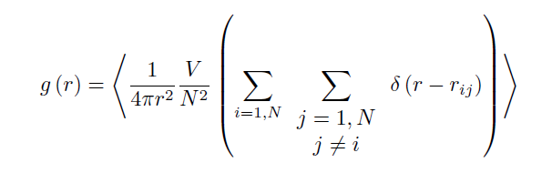
INTRODUZIONE AL PROBLEMA (#2):
Calcolo della pair-correlation function g(r) in Ar liquido e potenziale di Lennard-Jones
a T fissata, usando l’algoritmo di Metropolis
Infine, la pair-correlation function è data da:
(dove le parentesi angolari indicano, in questo caso, la media di ensemble)
Il problema si presta dunque alla risoluzione mediante integrazione Monte Carlo attraverso l’algoritmo di Metropolis

Slide 4
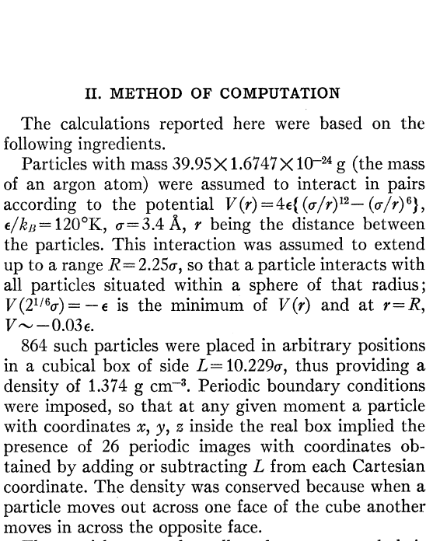






PROBLEMA COMPUTAZIONALE
Nella definizione del problema si è seguito il paper di Rahman in Phys. Rev. 136, A405 (1964) in cui si studiava la dinamica di molecole di Argon liquido a circa 90K, nello specifico:
Si sono però sostituite le tecniche di dinamica molecolare con l’integrazione Monte Carlo
https://github.com/pietroborghi/metodi_computazionali

Slide 5
RESULTS #1: SAMPLES

Slide 6
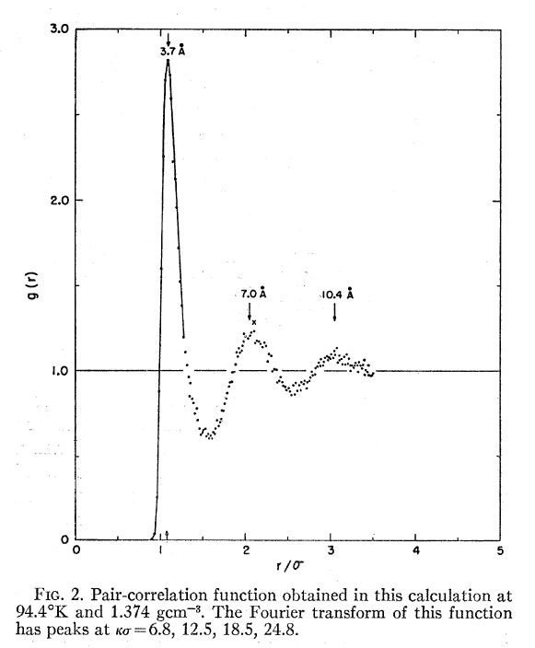
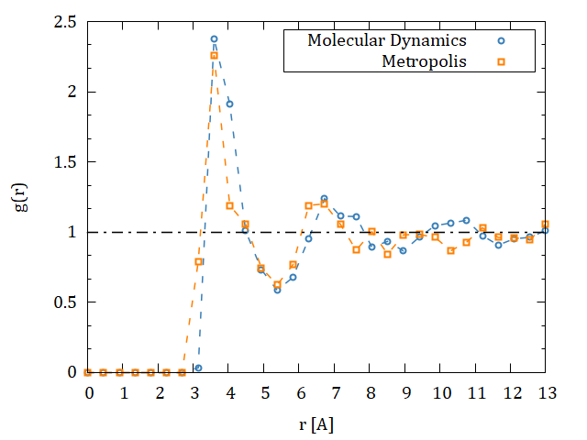
RESULTS #2: PAIR CORRELATION
I risultati ottenuti per g(r) sono stati poi confrontati con quelli di Rahman:

Slide 7
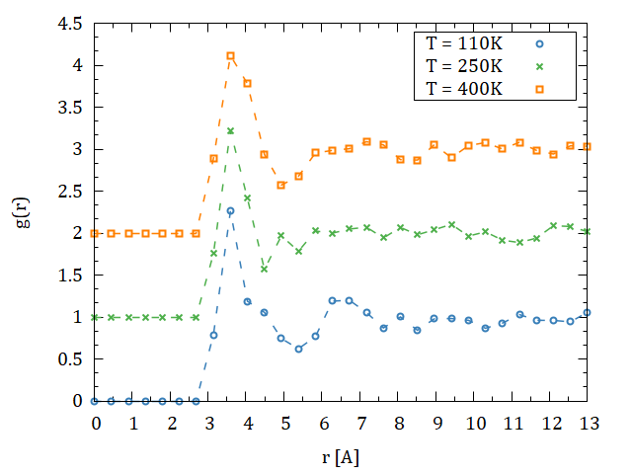
RESULTS #3: EFFETTO DELLA TEMP.
Per studiare l’effetto della temperatura T, si è inoltre rianalizzato il problema anche per:
T=250K
T = 400K
(non molto «fisiche» in realtà…)

Slide 8
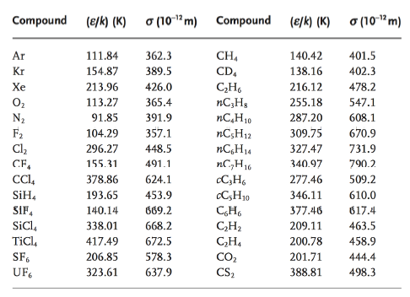
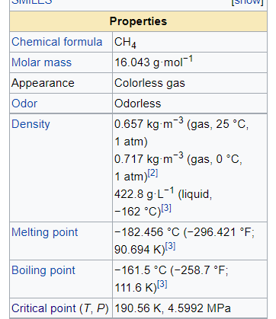
UN PICCOLO “EXTRA”
Infine si è provato anche a replicare il calcolo per molecole diverse da Ar (in particolare CH₄)

Slide 9
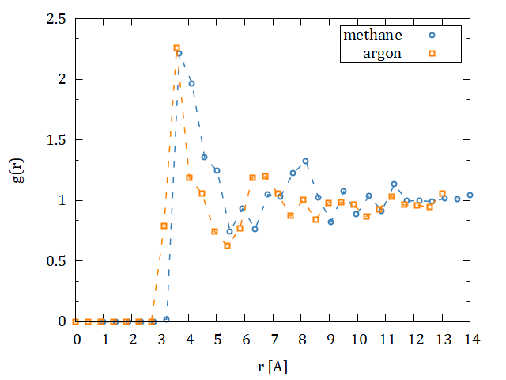
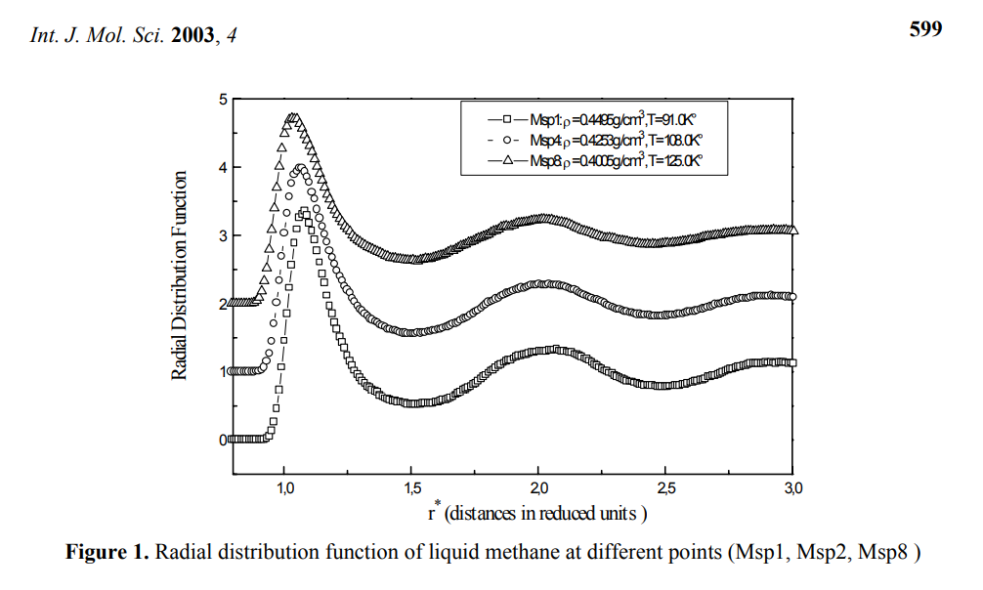
UN PICCOLO “EXTRA” (RESULTS)
Anche in questo caso i risultati ottenuti sono stati confrontati con quelli di un paper trovato in rete:
R_max1 = 4.05 A R_max2 = 7.75 A
R_min1 = 5.57 – 5.85 A

